Slide 1


Парламентские слушания
«Продовольственная безопасность Российской Федерации и наращивание экспорта сельскохозяйственной продукции»
Директор
СК РССК «РБНА-Агроревсоюз»
Сергей Иванович Грошев

Slide 2
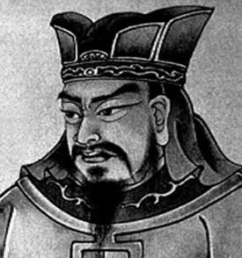

«Одержать сто побед в ста битвах — это не вершина воинского искусства. Повергнуть врага без сражения — вот вершина»
"Искусство войны" Сунь Цзы
Цели войны:
уничтожить население
противника
захватить территорию
и ресурсы противника

Slide 3
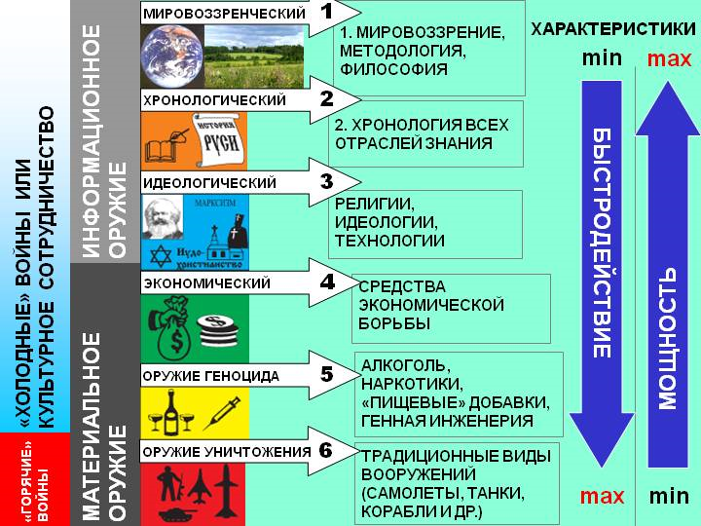


Slide 4
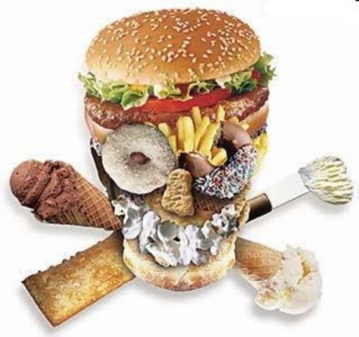
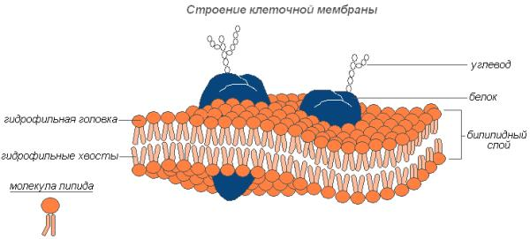
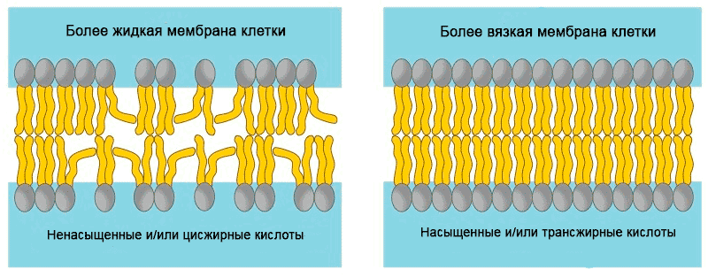

Slide 5
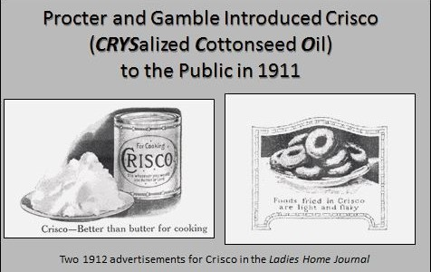

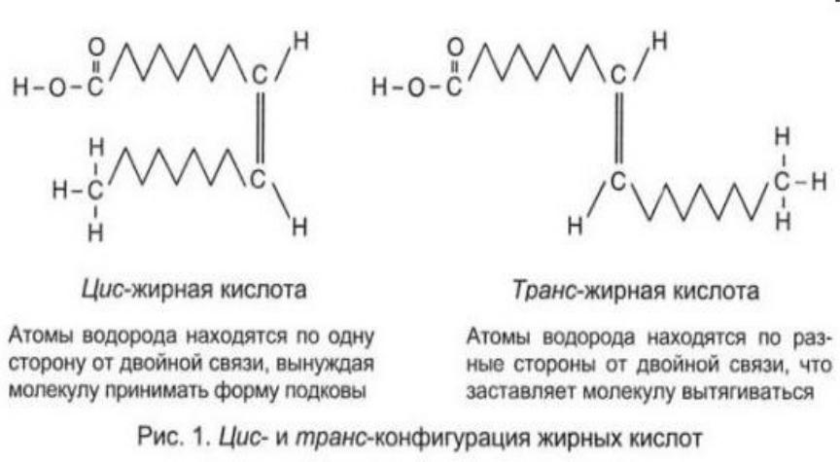

Трансжиры - трансизомеры жирных кислот, получаемые путем нагрева и гидрогенизации дешевых растительных масел
плохо усваиваемые человеком молекулы – «уроды»
Всемирная организация здравоохранения считает, что из-за трансжиров ежегодно умирает 500 000 человек, трансжиры повышают риск сердечно-сосудистых заболеваний на 21% и смертность на 28%.
Трансжиры запрещены:
в Аргентине, Австрии, Венгрии, Дании, Исландии, Норвегии, Швейцарии,
США (в Нью-Йорке и Калифорнии)

Slide 6
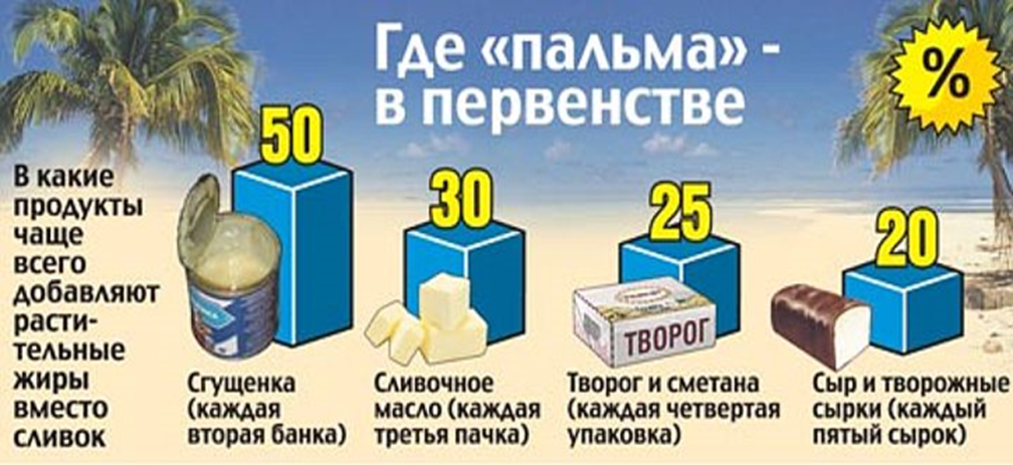
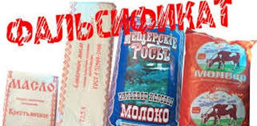
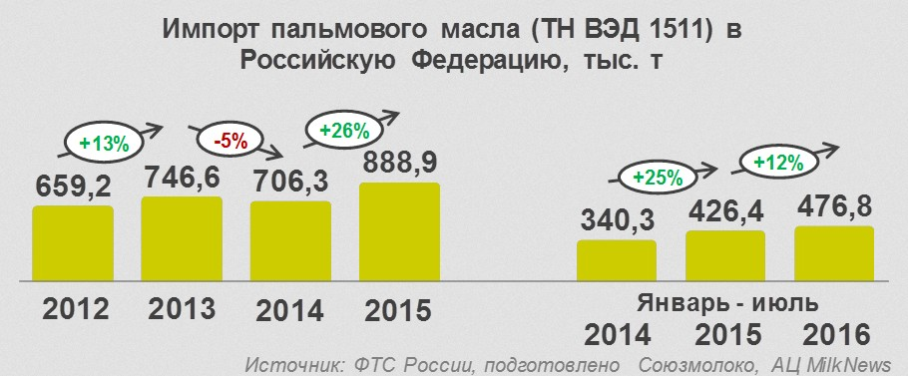
Геноцид населения через отравление продуктами питания

Slide 7
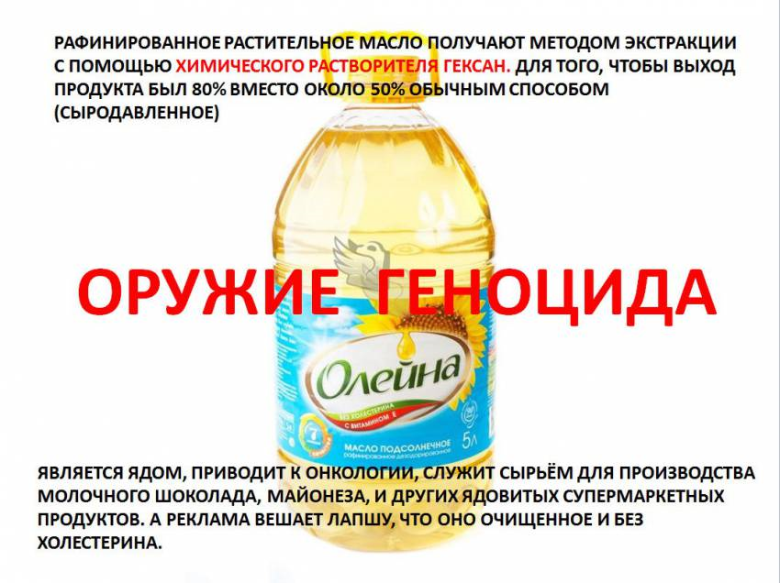
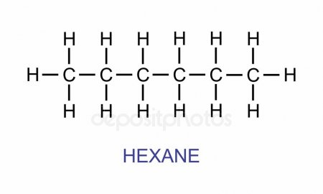

Slide 8
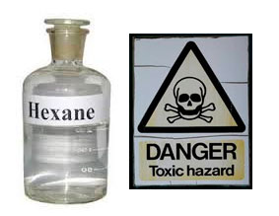
Гексан (С6Н14) — предельный неразветвленный углеводород
Получение
н-Гексан содержится в бензине прямой перегонки.
Применение
• как растворитель и разбавитель для красок, лаков;
• при экстрагировании растительных масел
• как неполярный растворитель для проведения химических реакций;
• как экстрагент растительных масел из природного сырья;

Slide 9
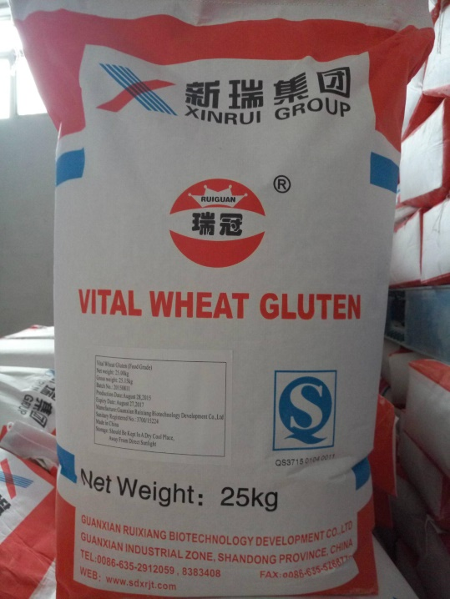



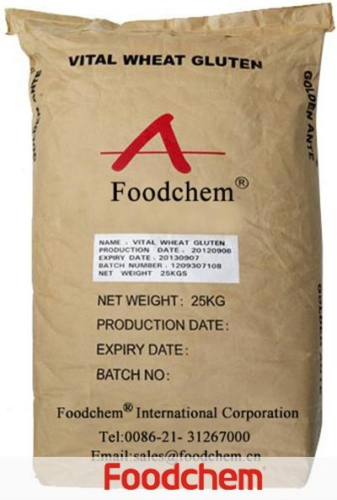
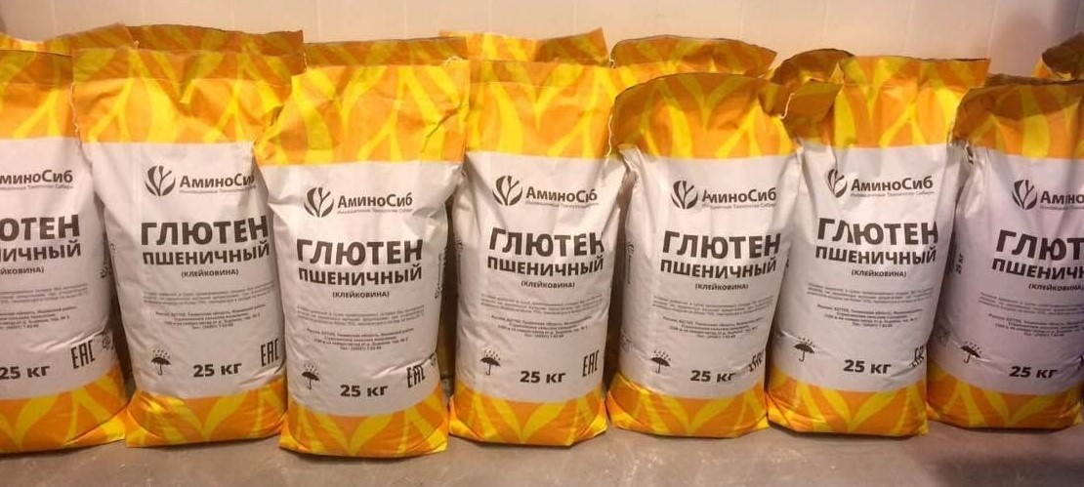
Геноцид населения:
пищевые «полимеры» – сухая клейковина

Slide 10
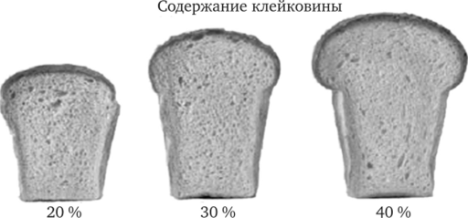
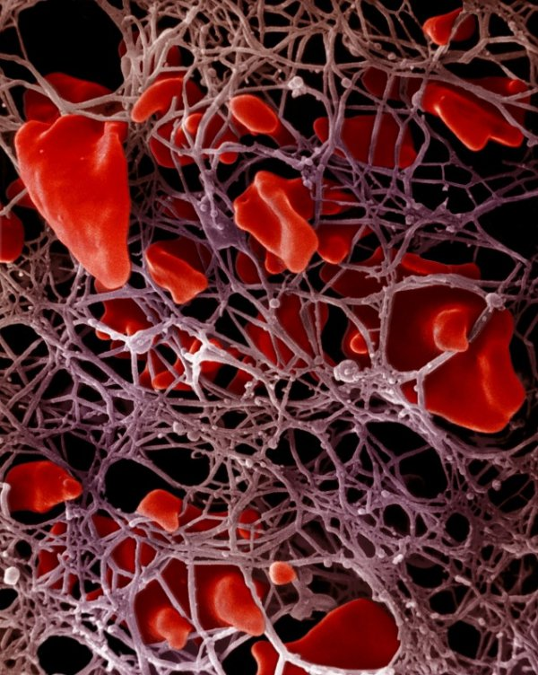
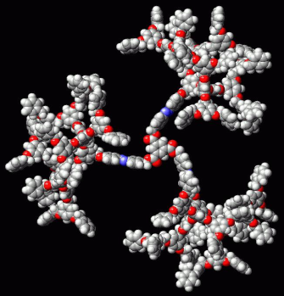
Каучук синтетический
бутадиен-метилстирольный СКМС-30АРКМ-15/SBR-1705HI-AR – цена 130 руб./кг
Геноцид населения:
пищевые полимеры – сухая клейковина
Сухая клейковина
Цена за 1 кг: 120-150 руб./кг
Добавление 2% сухой клейковины в муку повышает количество клейковины в тесте до 14% [1]
Производится на заводах – производителях синтетического каучука
Полимеризация белка крови
[1] Агзамова Л.И., Решетник О.А. Перспектива применения глютена при производстве хлеба // Вестник Казанского технологического университета.-Т. 17.- №21, 2014.-С. 236-237. https://cyberleninka.ru/article/v/perspektiva-primeneniya-glyutena-pri-proizvodstve-hleba

Slide 11
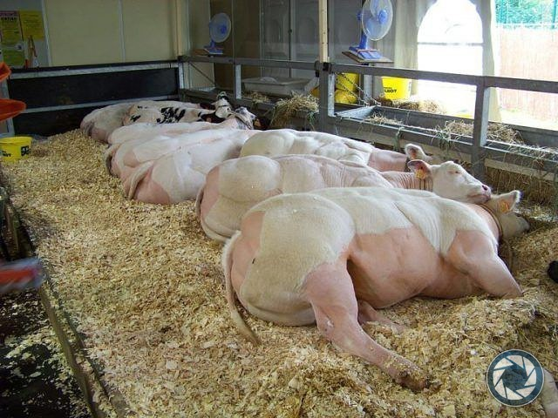

Slide 12


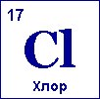
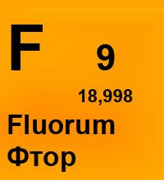

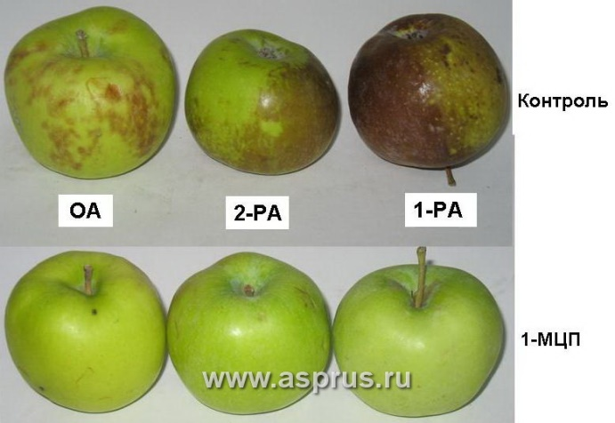
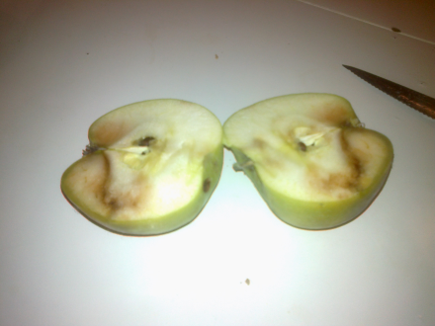
Геноцид населения через отравление продуктами питания
до 80 обработок
Срок хранения
до 3 лет

Slide 13

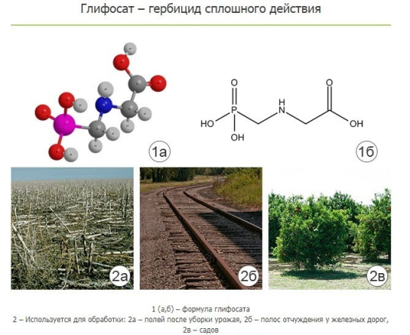

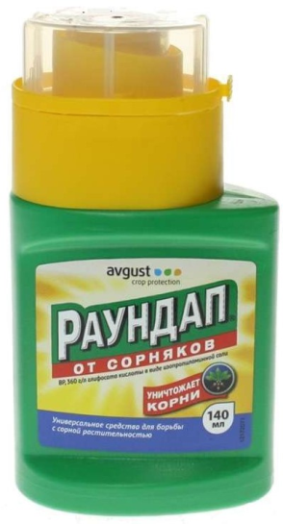
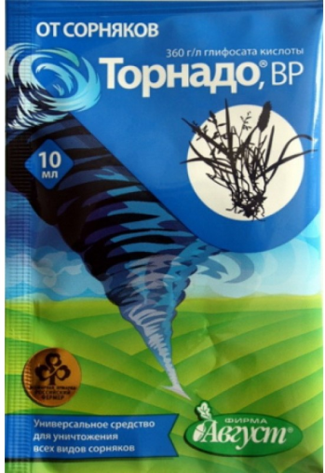
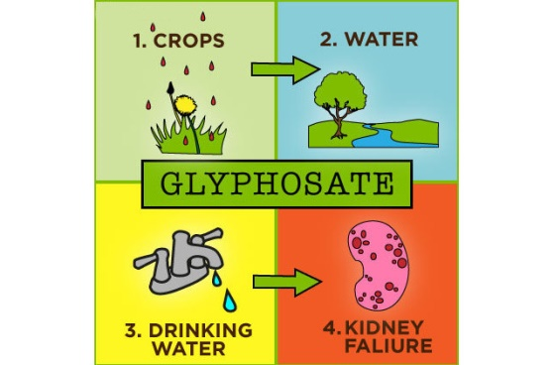
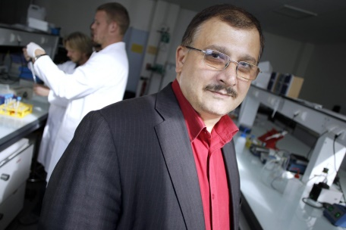
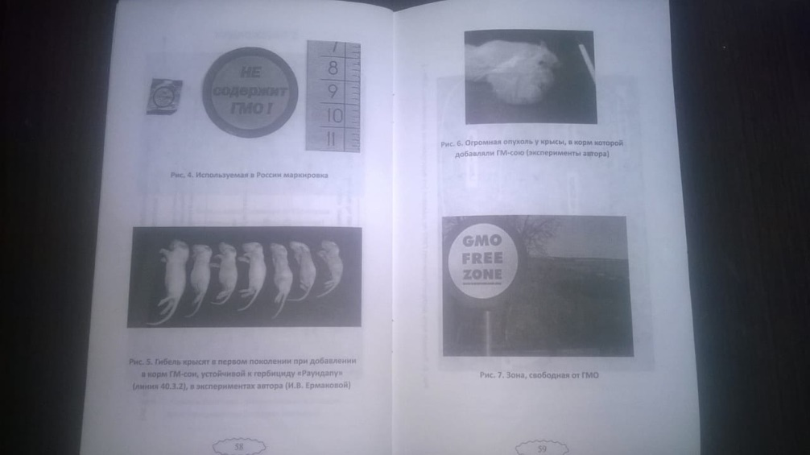
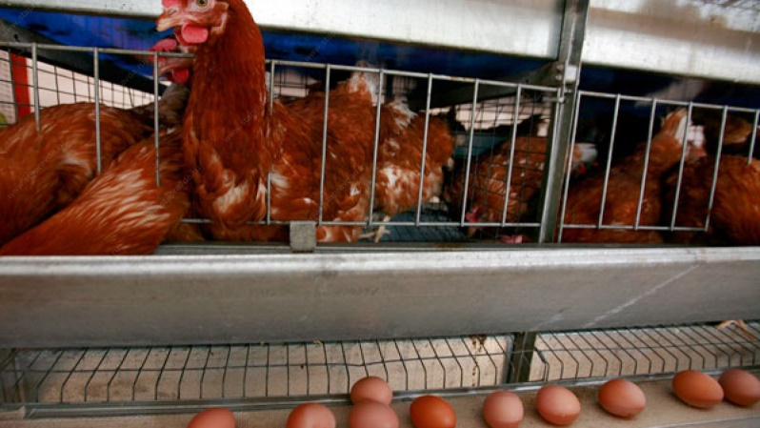
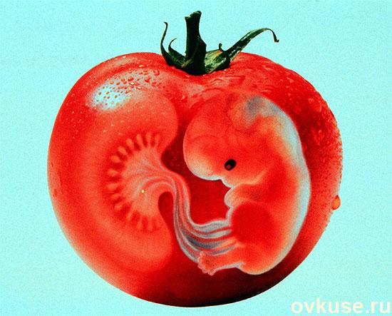
Геноцид населения: канцерогены / бесплодие
Жиль-Эрик Сералини

Slide 14
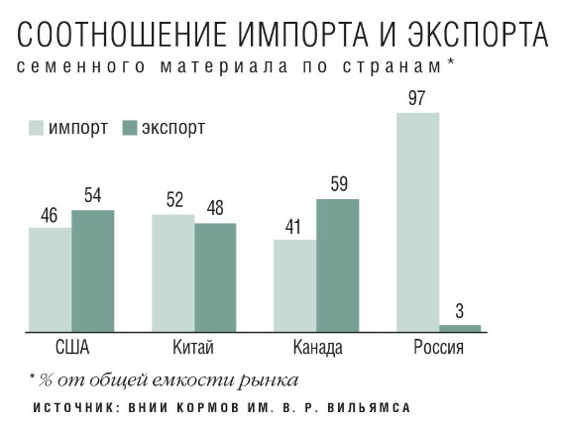

Slide 15

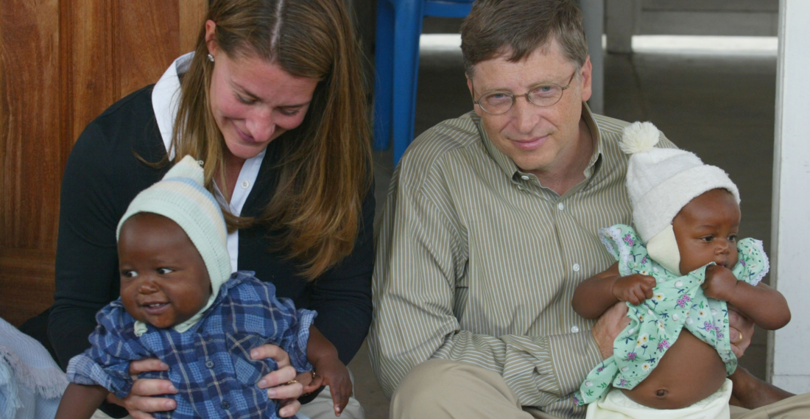

Slide 16
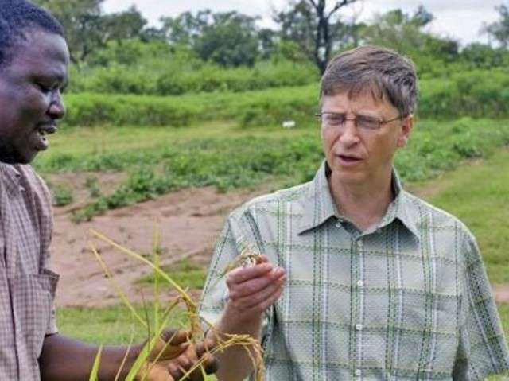
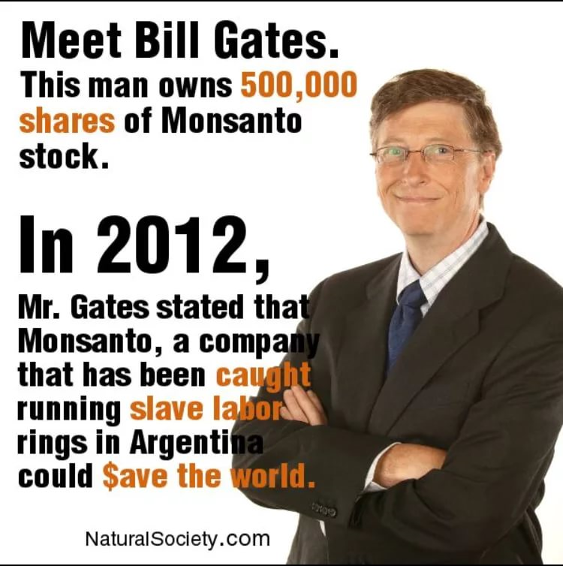

Slide 17
















Структура собственников крупнейших транснациональных корпораций, голосующие акции, % (2016)
Институциональный инвестор – собственник | Walt Disney | CNN, Warner Bros. (Time Warner) | Bank of New York | Citigroup | JPMorgan Chase | Visa | Mastercard | Microsoft | Apple | GOOGLE (Alphabet) | Monsanto Company | McDonald's | Coca-Cola | Pepsico
Vanguard Group, Inc. | 6 | 6 | 6 | 6 | 7 | 7 | 6 | 7 | 6 | 6 | 7 | 7 | 7 | 7
State Street Corporation | 4 | 4 | 5 | 5 | 5 | 4 | 3 | 4 | 4 | 3 | 5 | 5 | 4 | 4
BlackRock Institutional Trust Company, N.A. | 3 | 3 | 3 | 3 | 3 | 3 | 2 | 3 | 3 | 2 | 3 | 3 | 2 | 3
BlackRock Fund Advisors | 1 |  |  | 1 | 1 | 2 |  | 1 | 1 | 1 | 1 | 2 | 1 | 2
FMR, LLC | 2 | 2 |  | 3 | 3 | 5 | 4 | 2 | 3 | 4 | 3 |  | 2
Price (T.Rowe) Associates Inc |  |  | 6 | 1 | 2 | 4 | 4 | 2 | 1 | 3 | 3 |  |  | 1
Massachusetts Financial Services Co. | 1 | 4 | 3 |  |  | 2 |  |  |  |  | 3
Berkshire Hathaway, Inc |  |  | 2 |  |  |  |  |  | 1 |  | 2 |  | 9
Bank of New York Mellon Corporation | 2 | 2 |  | 1 |  |  | 2 | 2 | 1 | 1 |  | 2 |  | 1
Bank of America Corporation | 1 |  |  |  | 2 |  |  |  |  |  |  | 2 | 1 | 2
JP Morgan Chase & Company |  | 2 |  | 2 |  |  |  | 1 |  | 2 |  |  |  | 1
Capital World Investors |  | 2 |  |  | 3 | 2 |  | 4 |  | 1 |  | 3 | 3
Capital Research Global Investors |  |  |  |  |  |  |  |  |  | 1 |  | 1 | 2
Итого: | 20,5 | 23,7 | 24,5 | 22,5 | 24,8 | 28,7 | 21,1 | 26,9 | 21,1 | 25,0 | 26,4 | 25,3 | 31,4 | 21,8

Slide 18
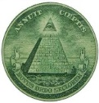


Slide 19
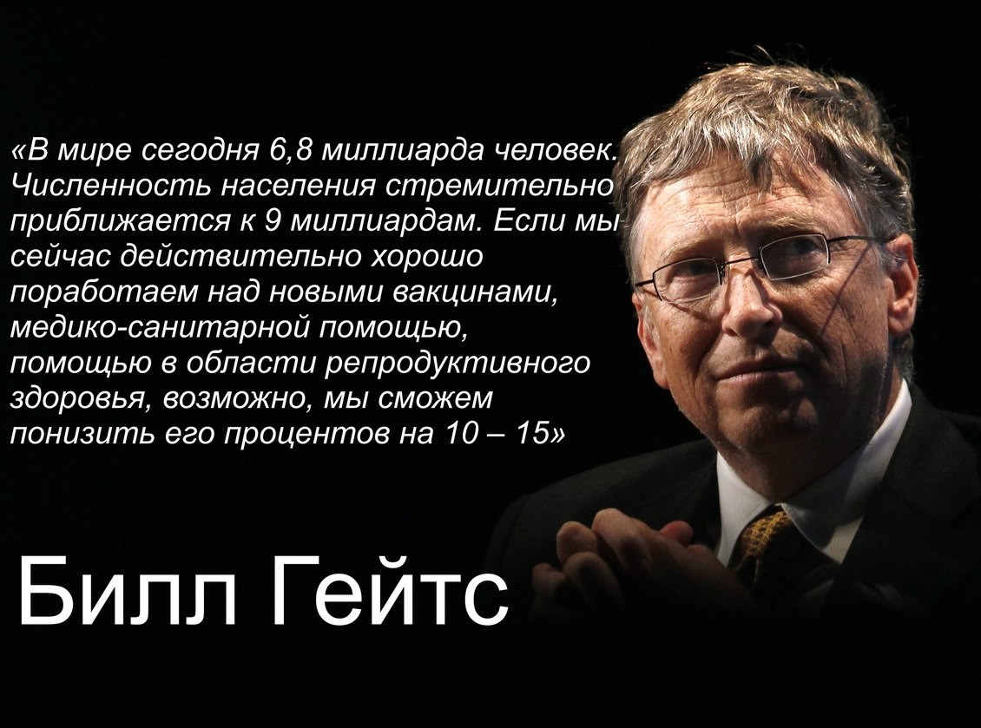

Slide 20
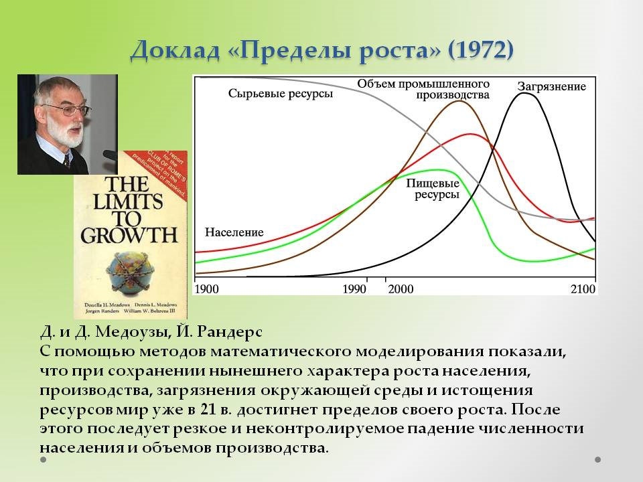


Slide 21

"Меморандум-200" (National Security Study Memorandum 200) разработан Генри Киссинджером и подписан в 1975 году президентом США - документ, определяющий национальную политику США в отношении "развивающихся стран"
"Экономике США потребуется большой и растущий объём сырья из-за границы, особенно из наименее развитых стран. Этот факт даёт США повышенный интерес на политической, экономической и социальной стабильности поставляющих стран. Если уменьшение перенаселения через уменьшение числа рождений может увеличить перспективы для такой стабильности, контроль за рождаемостью оказывается связанным с поставками ресурсов и с экономическими интересами США".
"Поскольку, снижая рождаемость, мы можем улучшить перспективы такой стабильности, политика в области народонаселения становится весьма важной для соблюдения экономических интересов США".
"Быстрый рост населения в развивающихся странах... наносит ущерб их внутренней стабильности и отношениям с теми странами, в развитии которых США заинтересованы, создавая, таким образом, политические проблемы или даже угрозу национальной безопасности США".

Slide 22
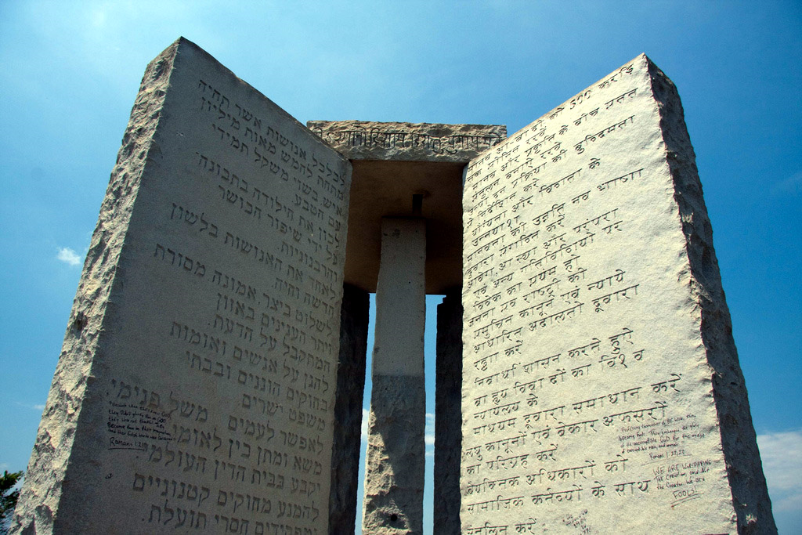
Памятник «Скрижали «Джорджии» США
«Пусть земное население никогда не превышает 500.000.000»

Slide 23
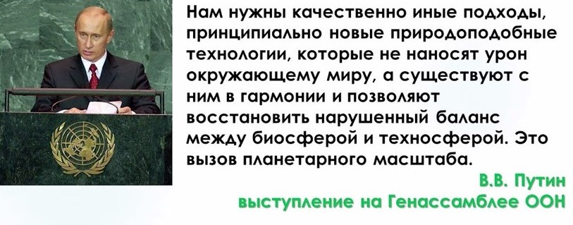

Slide 24
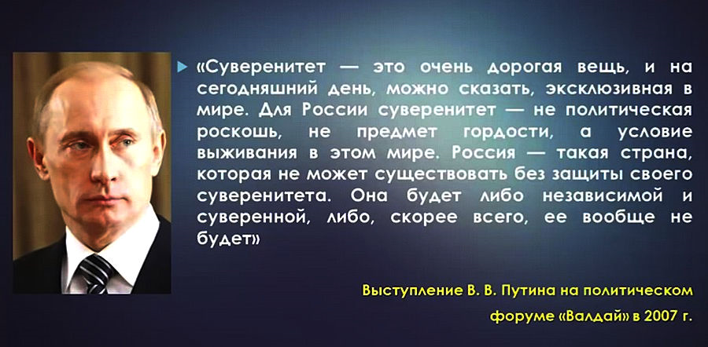
"Можно ли достойно развиваться на зыбкой почве слабого государства и управляемой извне безвольной власти, потерявшей доверие своих граждан?
Ответ очевиден: конечно, нет".
Послание Президента РФ Федеральному собранию 01.12.2016 г.

Slide 25
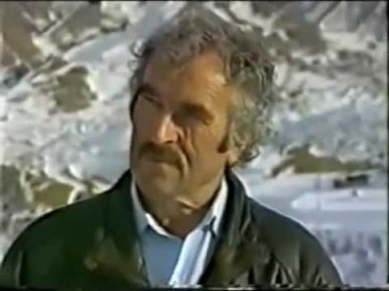
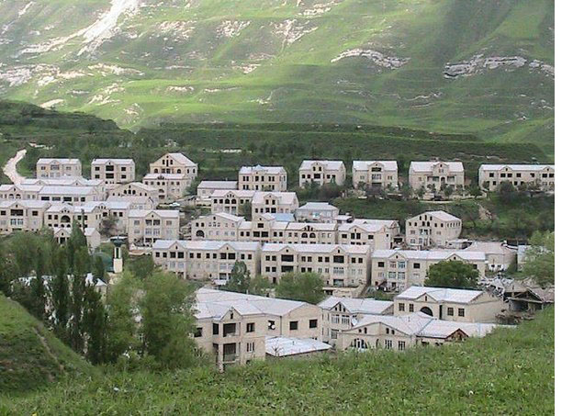
Магомед Чартаев
Союз собственников - совладельцев
(законы Бога, воплощенные в законах людей)
- каждый гражданин является собственником результата своего труда;
- все граждане являются совладельцами природных ресурсов по праву рождения;
- каждый гражданин является собственником своей доли в общественном капитале
Союз собственников-совладельцев села Шукты Республика Дагестан 1985 - 1996

Slide 26

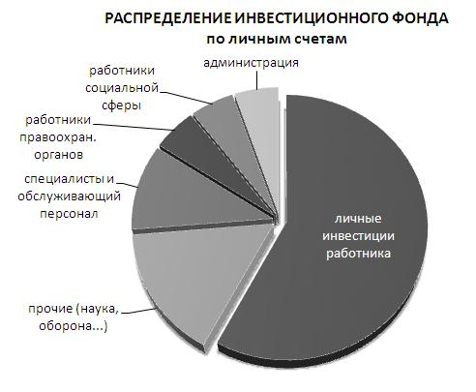
«Капитализм»
«Коммунизм»
«Третий путь
- социо-капитализм»

Slide 27
Когда земля общая –
народ живет на СВОЕЙ земле.
Когда частная - на ЧУЖОЙ!

Slide 28
Предложения по изменению законодательства:
50 % земель сельскохозяйственного назначения должны быть в муниципальной собственности. Реализуется через введение преимущественного права муниципалитета на приобретение земельных долей и запрет на их обязательное отчуждение. Источник средств – займ у потенциального арендатора муниципальной земли с погашением в счет последующей арендной платы.
Ввести льготное налогообложение производственных кооперативов с числом членов более 50 – фиксированный взнос в фонды обязательного страхования (как у ИП). ЕСХН или налог на прибыль от сельскохозяйственной деятельности – 0%.
Разработать программу государственной поддержки осуществляющих розничную торговлю отечественными продуктами питания потребительских кооперативов, с числом членов более 50 человек - до 300000 руб. на кооператив. Общий размер господдержки – 3-12 млрд. в год. – для формирования отечественной сети «магазинов, принадлежащих покупателям», которые сами выбирают местных добросовестных поставщиков
Реализовать пилотный проект по указанным предложениям в 2020-2022 на территории Ставропольского края и оценить рост производства и сбыта местных продуктов питания, в т.ч. натуральных

Slide 29
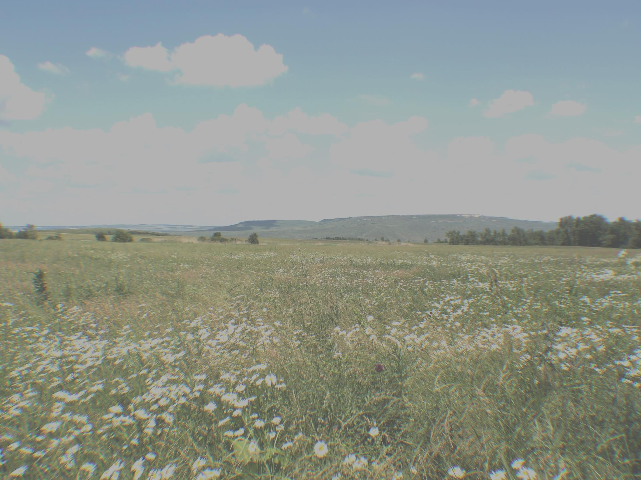

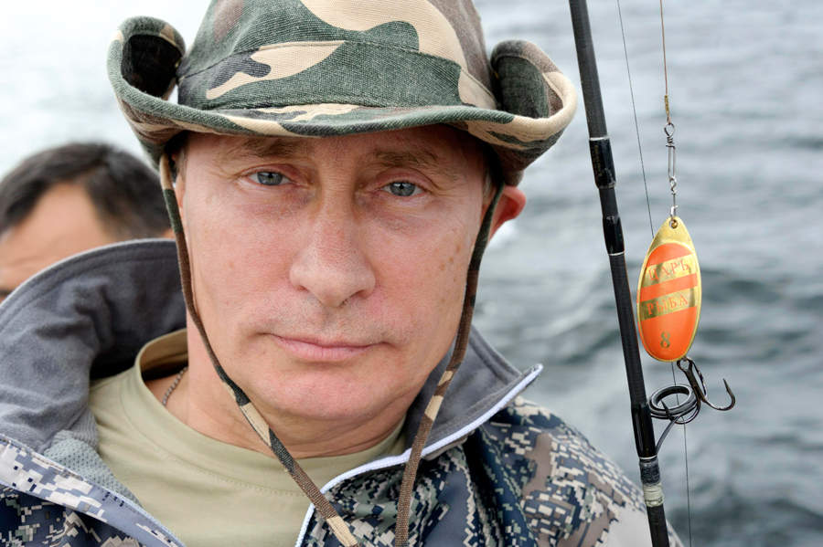
Контакты:
Сергей Иванович Грошев
Тел. + 7 (962) 401-98-64
Эл. почта: s-groshev@yandex.ru
www.сергейгрошев.рф
www. колхозснаб.рф
www.согласие2045.рф
Выступление В.В. Путина на встрече с журналистами Russia Today 11.06.2013

